Slide 1


Trường Tiểu học Phúc Lợi
Tuần 30
Tự nhiên và xã hội
Sự chuyển động của trái đất

Slide 2

Ôn bài cũ:
Hãy chỉ ra trên quả địa cầu: cực Bắc, cực Nam, đường xích đạo, Bắc bán cầu, Nam bán cầu, trục và giá đỡ?

Slide 3


Cực Bắc
Bắc bán cầu
Trục
Đường xích
đạo
Nam bán cầu
Giá
đỡ
Cực Nam
Quả địa cầu

Slide 4

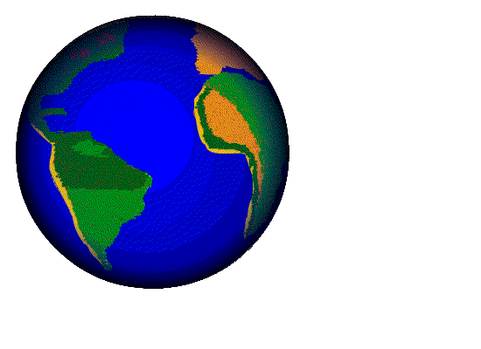
Thứ sáu ngày 22 tháng 4 năm 2022
Tự nhiên và xã hội
Bài 60: Sự chuyển động của Trái Đất

Slide 5


Thứ sáu ngày 22 tháng 4 năm 2022
TỰ NHIÊN- XÃ HỘI:
BÀI 60:
SỰ CHUYỂN ĐỘNG CỦA TRÁI ĐẤT

Slide 6
MỤC TIÊU
+ Biết Trái Đất vừa tự quay quanh mình nó, vừa chuyển động quanh Mặt Trời.
+ Sử dụng mũi tên để mô tả chiều chuyển động của Trái Đất quanh mình nó và quanh Mặt Trời.
+ Biết cả hai chuyển động của Trái Đất theo hướng ngược kim đồng hồ.

Slide 7

Hoạt động 1: Trái Đất tự quay quanh mình
Quan sát hình 1 SGK và trả lời câu hỏi

Slide 8

Bài 60: Sự chuyển động của Trái Đất
Cực Bắc
Tây
Đông
Cực Nam

Slide 9

Trái đất chuyển động như thế nào?
Trái đất chuyển động theo hướng cùng chiều hay ngược chiều kim đồng hồ?

Slide 10
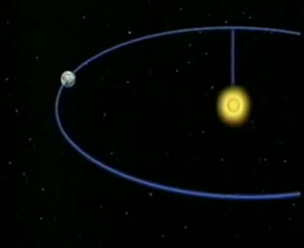

Slide 11
Kết luận 1:
Trái Đất tự quay quanh nó theo hướng ngược chiều kim đồng hồ nếu nhìn từ cực Bắc xuống.

Slide 12

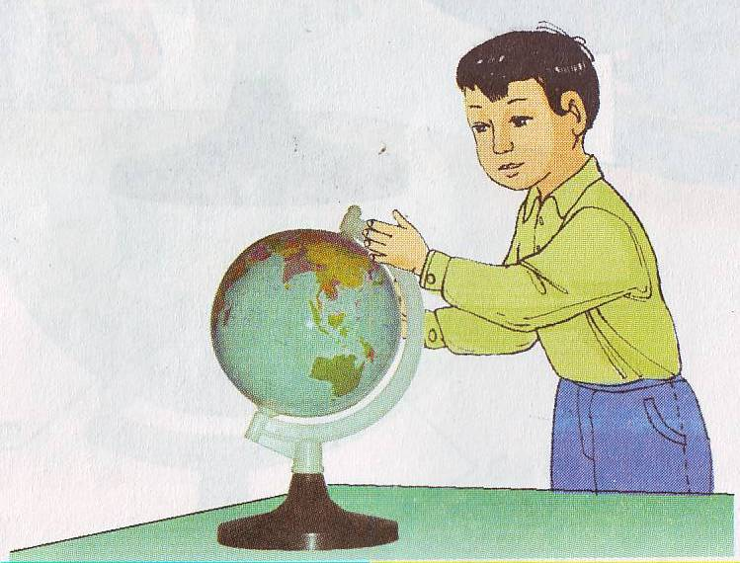
Thực hành: Quay quả địa cầu
Đặt quả địa cầu sao cho trục của nó hướng cực Bắc về phía bạn. Đánh dấu một điểm trên quả địa cầu. Từ từ quay quả địa cầu ngược chiều kim đồng hồ cho đến lúc điểm đánh dấu trở về chỗ cũ.
Hình 2

Slide 13

Hoạt động 2: Trái Đất quay quanh Mặt Trời

Slide 14

Quan sát hình 3 SGK và trả lời câu hỏi

Slide 15
1.Trái đất tham gia mấy chuyển động?
2.Trái đất chuyển động như thế nào ?

Slide 17
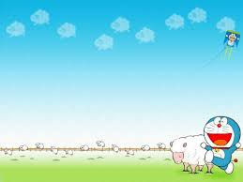
Kết luận 2:
Trái đất tham gia đồng thời 2 chuyển động: tự quay quanh nó và quay quanh Mặt Trời

Slide 18
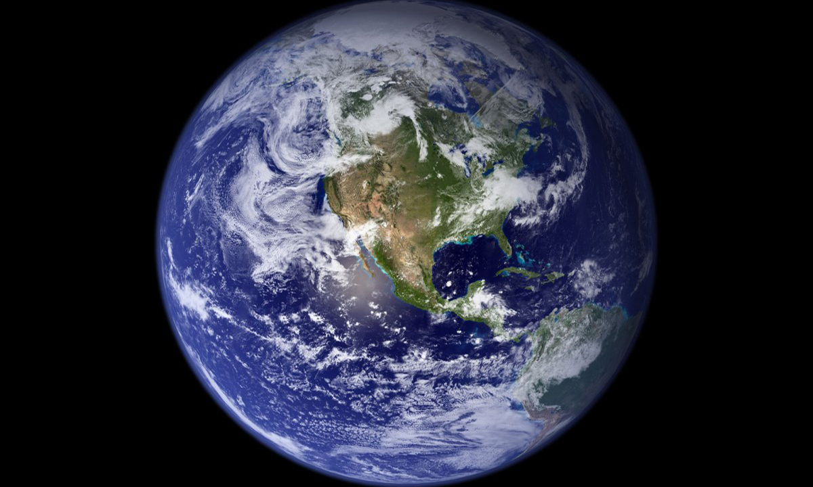
Trái Đất…

Slide 19
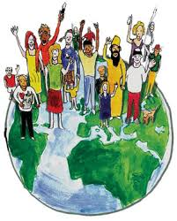
Là ngôi nhà chung
của chúng ta

Slide 20

Là ngôi nhà chung của chúng ta

Slide 21
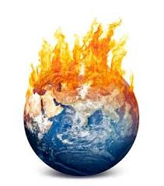
Nhưng...
Ngôi nhà chung ấy

Slide 22
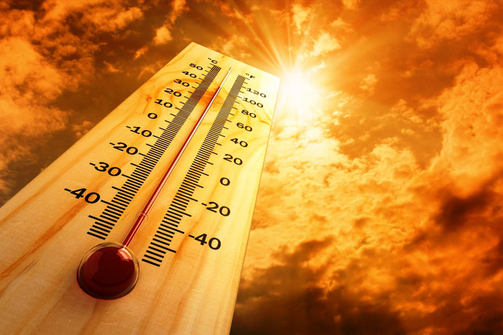
Đang dần nóng lên …..

Slide 23
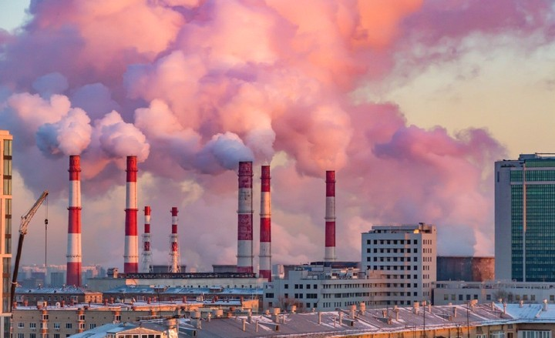
Nguyên nhân…

Slide 24
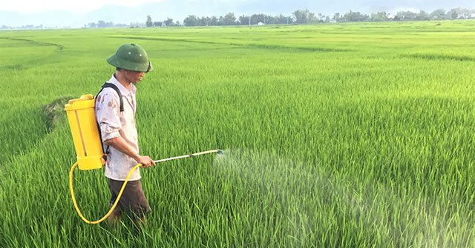
Do chính con người chúng ta đã hủy hoại môi trường

Slide 25
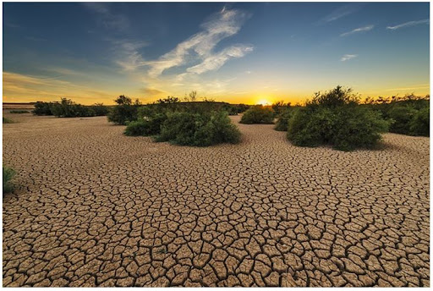
Sa mạc ngày càng mở rộng

Slide 26
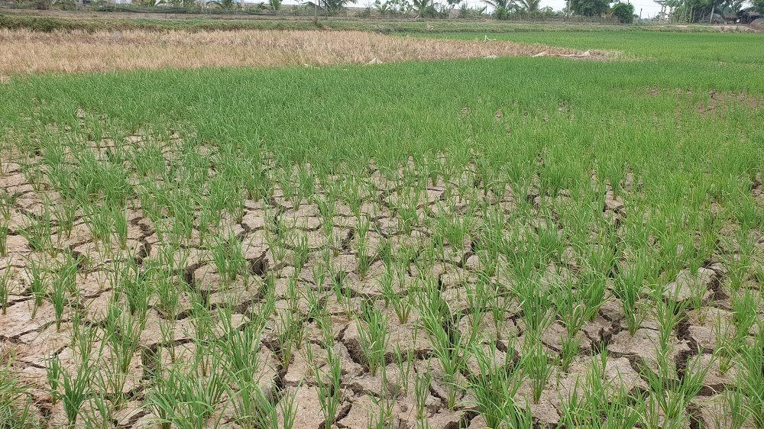
Hạn hán…

Slide 27
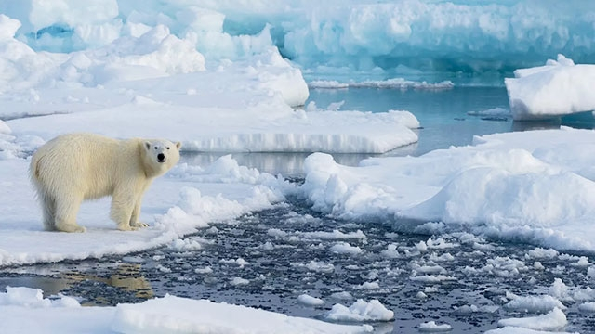
Băng tan hai cực

Slide 28
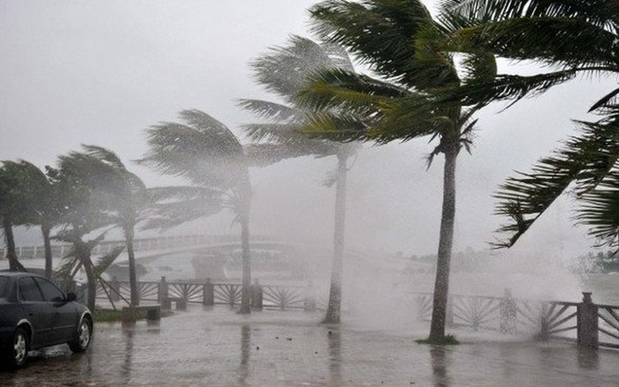
Bão tố..

Slide 29
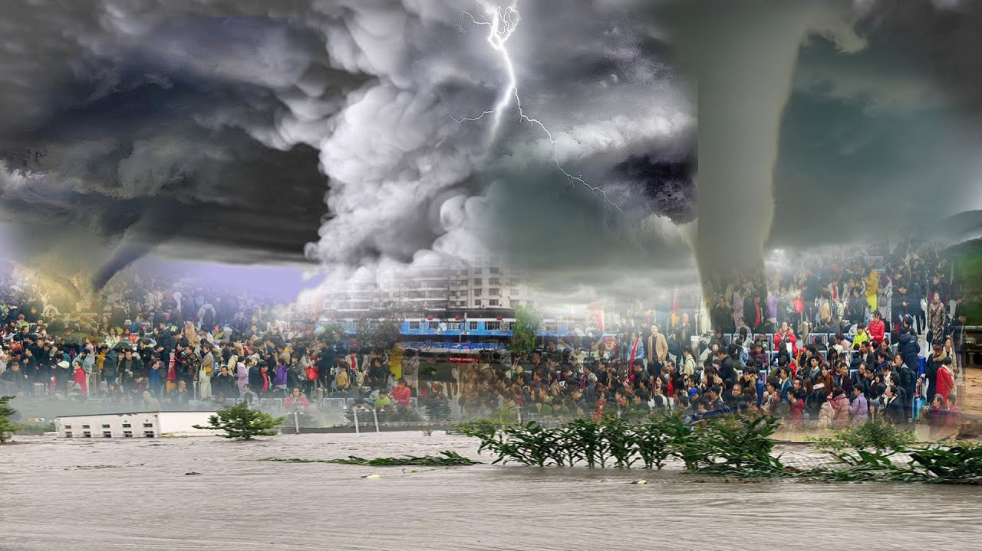
Giông lốc

Slide 30
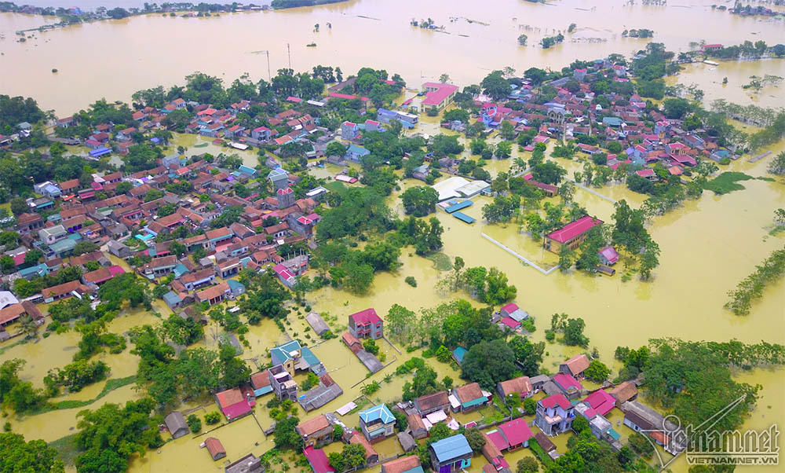
Xảy ra thường xuyên

Slide 31
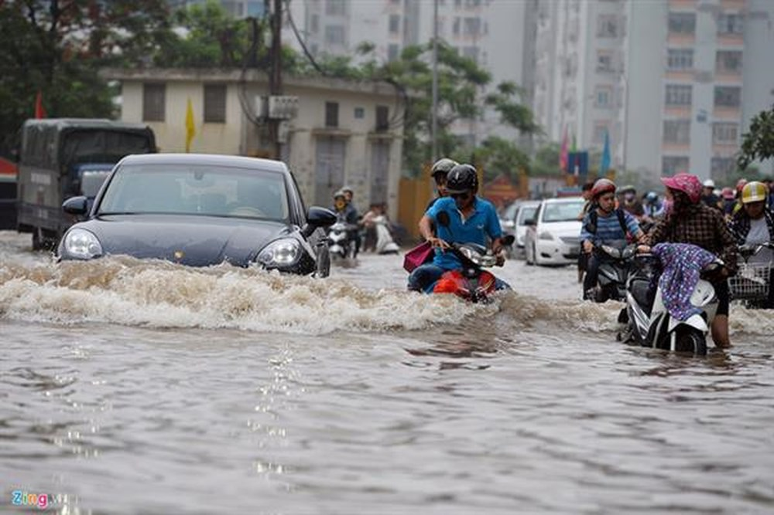
Ngập lụt

Slide 32
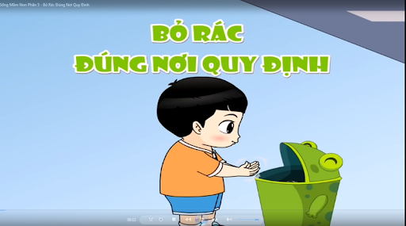
Là học sinh tiểu học, các em hãy bảo vệ môt trường bằng cách:

Slide 33

Trồng thêm nhiều cây xanh

Slide 34
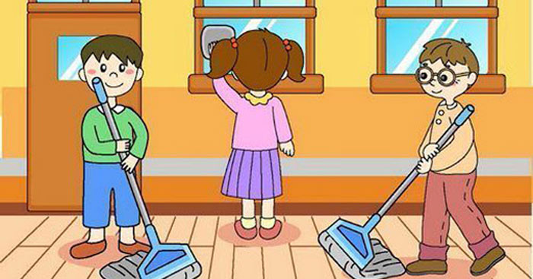
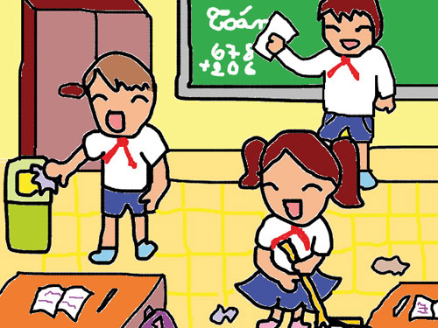
Giữ gìn vệ sinh chung

Slide 35


